Slide 1
第一单元 富强与创新
第二课 创新驱动发展
第1课时 创新改变生活
泸县云龙镇学校 石含慧

Slide 2
导入新课
智慧家庭
想一想“智慧家庭”给我们的生活带来哪些改变？

Slide 3
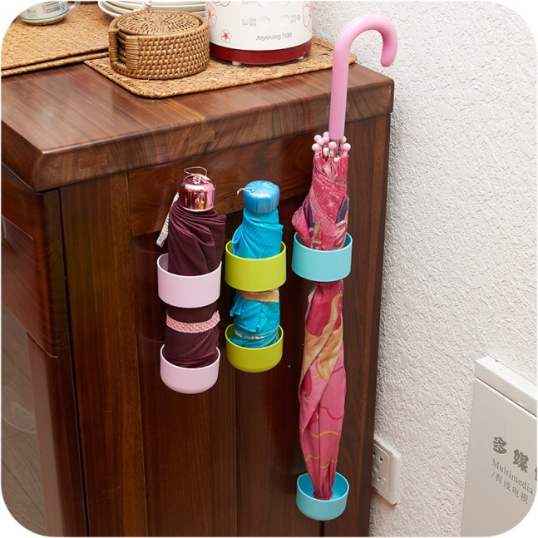
各种小创意小发明

Slide 4
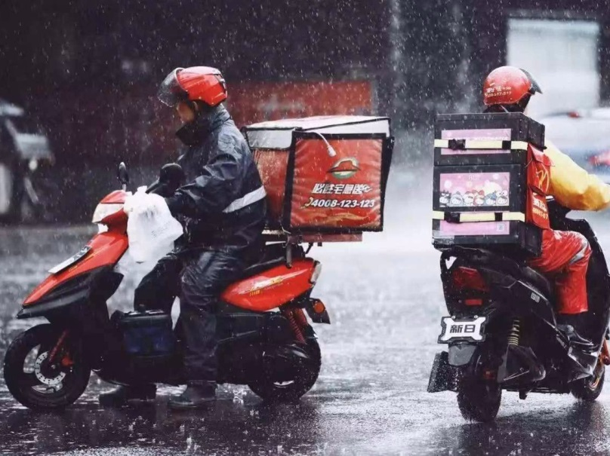
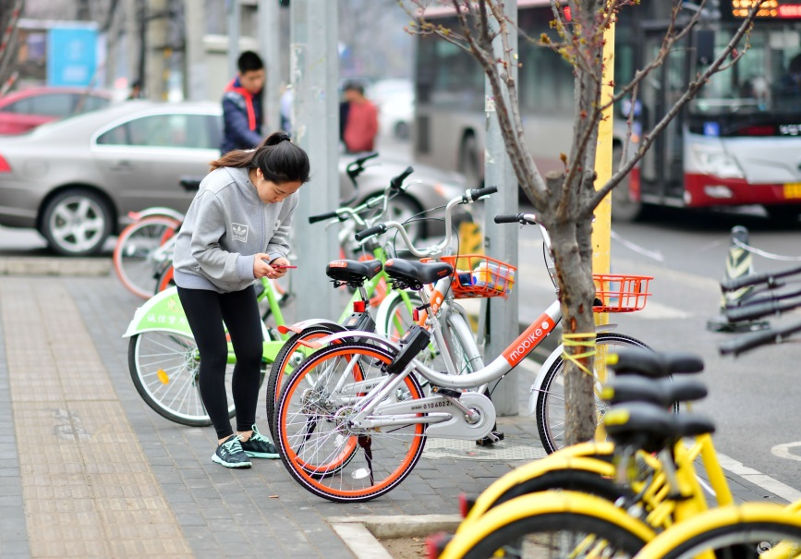
1、创新的内涵：
创新是一种生活方式
网上购物
外 卖
共享单车
（1）它不只是从无到有的创造发明，还可以是对已有成果的改进或改善；
（2）它不局限于科技领域，还渗透在生活的方方面面；
（3）它不只是灵光乍现的顿悟，更需要年复一年的积累；
（4）它是个人的创意行为，也是团队、集体的创造活动。

Slide 5
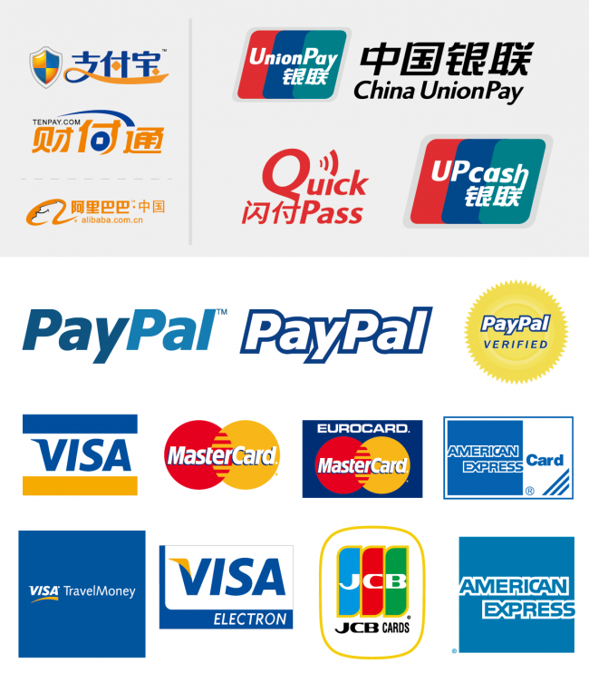
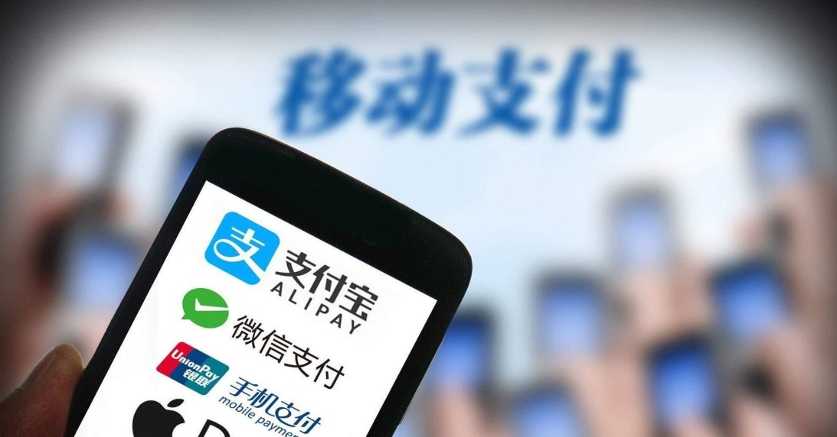
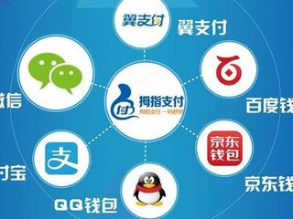
2、创新的作用
2.1创新改变生活
创新改变生活优秀ppt课件
各种支付工具
创新对个人生活的影响（重要意义）
创新给我们带来惊喜，让我们获得成就感；
创新点燃激情，让我们的生命充满活力；
创新改变我们的思维方式和行为方式。
2.1创新改变生活
创新改变生活优秀ppt课件

Slide 6
2.1创新改变生活
创新改变生活优秀ppt课件
材料分析
中国共产党自十八大以来提出了系列新名词：中国梦、雄安新区、一带一路、数字丝绸之路、海绵城市、 “万企帮万村”行动……这些新名词在不同的领域产生了系列的思想体系和具体做法。
知识的创新提供新的思想和方法
中国“水稻杂交之父”袁隆平用“三系配套”法实现水稻杂交，大大提高了中国水稻的产量，为世界反贫困事业作出了巨大贡献。
技术的创新促进生产力发展、增加社会财富
1977年高考制度的恢复，使中国的人才培养重新步入了健康发
展的轨道，社会选材理念不再以出身论高下，注重学识重新成
为选材理念，促进了选拔人才公平性，改变了几代人的命运。
制度的创新促进公平正义、推动社会进步
2.1创新改变生活
创新改变生活优秀ppt课件

Slide 7
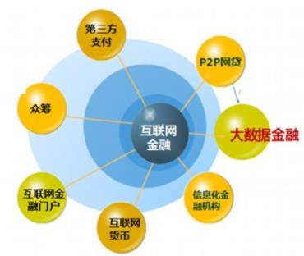
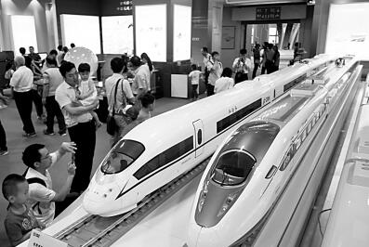
2.1创新改变生活
①创新让我们获得成就感，创新让生活更美好
2.1创新改变生活

Slide 8
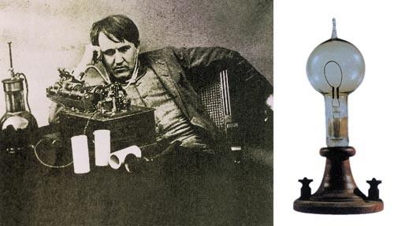
2.1创新改变生活
创新改变生活优秀ppt课件
②时代发展呼唤创新，创新是引领发展的第一动力。
第一次工业革命：蒸汽机的应用
第二次工业革命：电力应用
第三次工业革命：信息技术
回顾人类文明史，创新始终贯穿其间。蒸汽机的发明、电力的应用和计算机的出现，推动时代的车轮从农业文明走向工业文明、信息文明。创新是推动人类社会向前发展的重要力量。
2.1创新改变生活
创新改变生活优秀ppt课件

Slide 9
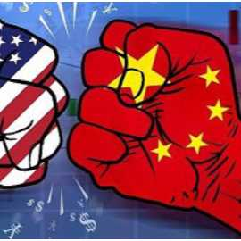
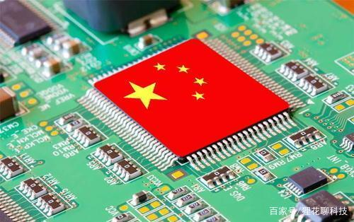
2.1创新改变生活
创新改变生活优秀ppt课件
今年5月份，BIS官方宣布将严格限制华为使用美国的技术、软件设计和制造半导体芯片进而保护美国国家安全。正式实施前的上半年，华为依旧取得了不错的经营业绩（销售收入4540亿元，同比增长13.1%，净利润率9.2%）。但随着美国第二次禁令将在今年下半年实施，华为要面临的考验会非常严峻。
面对困境，通过积极的转型自救需要很大的勇气、能力和担当，掌握真正的核心科技，我们都为中国自研芯片的未来保持期待。
中国企业必须进一步提高创新能力，尽快把核心技术掌握在自己手中。
创新发展是中华民族复兴的国运所系
2.1创新改变生活
创新改变生活优秀ppt课件

Slide 10
2.1创新改变生活
创新改变生活优秀ppt课件
材料分析
传统的“MADE IN CHINA”我们还要做，但“中国制造2025”的核心，应该是主打“中国装备”。
——李克强在2015年6月15日工业和信息化部座谈会上说
中国有完备工业体系和巨大市场，德国有先进技术，应推进“中国制造2025”和“德国工业4.0”战略对接，共同推动新工业革命和业态，达成双赢。
——李克强会见德国总理默克尔时说
我们可以加强“中国制造2025”和“瑞士工业4.0”的对接，助力双方在数字化和“工业4.0”浪潮中走在前沿，实现更高层次的互利双赢。
——李克强总理会见瑞士联邦主席施奈德—阿曼
结合上述材料和当前国际形势，理解创新在国际竞争中的重要性。
③创新发展是中华民族复兴的国运所系，科技创新能力已经成为综合国力竞争的决定性因素
2.1创新改变生活
创新改变生活优秀ppt课件

Slide 11
2.1创新改变生活
创新改变生活优秀ppt课件
材料分析
第一步，到2020年进入创新型国家行列，基本建成中国特色国家创新体系，有力支撑全面建成小康社会目标的实现。
第二步，到2030年跻身创新型国家前列，发展驱动力实现根本转换，经济社会发展水平和国际竞争力大幅提升，为建成经济强国和共同富裕社会奠定坚实基础。
第三步，到2050年建成世界科技创新强国，成为世界主要科学中心和创新高地，为我国建成富强民主文明和谐的社会主义现代化国家、实现中华民族伟大复兴的中国梦提供强大支撑。
通过述材料，我们对国家创新驱动发展战略有怎样的认识？
④创新是民族进步的灵魂，
是国家兴旺发达的不竭源泉。
2.1创新改变生活
创新改变生活优秀ppt课件

Slide 12
2.1创新改变生活
创新改变生活优秀ppt课件
2、创新的作用
①创新让我们获得成就感，创新让生活更美好
②时代发展呼唤创新，创新是引领发展的第一动力
③创新发展是中华民族复兴的国运所系，科技创新能力已经成为综合国力竞争的决定性因素
④创新是民族进步的灵魂，是国家兴旺发达的不竭源泉。
2.1创新改变生活
创新改变生活优秀ppt课件

Slide 13
2.1创新改变生活
创新改变生活优秀ppt课件
（1）创新是一种生活方式；
（2）生活处处有创新；
（3）创新需积累，既是个人的创意行为，也是团队和集体的创造活动。
感受创新
创新改变生活
1）创新让我们获得成就感，让生活更美好
2）时代需要创新，创新是引领发展的第一动力
创新作用
3）创新发展是中华民族复兴的国运所系，科技创新能力已经成为综合国力竞争的决定性因素
4）创新是民族进步的灵魂，是国家兴旺发达的不竭源泉。
2.1创新改变生活
创新改变生活优秀ppt课件

Slide 14
练一练
2.1创新改变生活
创新改变生活优秀ppt课件
1、创新是以新思维、新发明和新描述为特征的一种概念化过程。其有三层含义：第一，更新；第二，创造新的东西；第三，改变。由此可见创新（ ）
①能给我们带来惊喜 ②能让我们的生命充满活力
③能让我们获得成就感 ④能改变我们的思维方式和行为方式
A.①②③④ B.①②④ C. ①③④ D.②③④
A
B
2、右边漫画说明：（ ）
A、创新已经成为世界主要国家发展战略的重心
B、创新是推动我国经济发展的第一动力
C、回顾人类文明史，创新始终贯穿其间
D、改革创新的推动中国趋向富强
2.1创新改变生活
创新改变生活优秀ppt课件

Slide 15
2.1创新改变生活
创新改变生活优秀ppt课件
3.十九大报告指出,要“坚持房子是用来住的、不是用来炒的定位,加快建立多主体供给、多渠道保障、租购并举的住房制度,让全体人民住有所居”。这一住房制度的创新有利于（ ）
A.促进公平正义,推动社会进步
B.维护绝对公平,增强人民的获得感
C.杜绝房地产投机,保障人民住房权益
D.促进生产力发展,增加社会财富
A
4.当前,全球新一轮科技和产业革命正在孕育兴起,我们要想在激烈的国际竞争中取得战略主动地位,必须（ ）
①实施创新驱动发展战略
②让创新引领领我国经济发展新常态
③推进以科技创新为核心的全面创新
④弘扬改革创新的时代精神
A.①②③ B.①③④ C.①②④ D.①②③④
D
2.1创新改变生活
创新改变生活优秀ppt课件

Slide 16
5.近年来，国人海外“扫货”热度不断上升，在一定程度上反映了人们对消费产品质量的重视,也折射出我国“供给侧”不足:中低端产品过剩,高端产品供给不足,新兴产业产能不足等。这给我们企业的启示是（ ）
①勤俭节约,形成低碳生活方式
②提高产品质量,满足市场需求
③扩大开放规模,仿制高端产品
④提高自主创新能力,形成竞争优势
A.①② B.③④ C.①③ D.②④
D
6.网约车技术引进我国之后,已发展成为一个庞大的产业。据统计,现在每天有1400多万人通过手机约车,享受着出行的廉价与便捷。对“网约车”下列说法正确的是（ ）
①科技深刻影响着我们的生活
②网约车既能让人们利用自己的资源满足社会的需要,也能给自己创造经济价值
③更多地引进科技就能使我国为科技强国
④创新是时代的召唤
A.①②③ B.①③④ C.②③④ D.①②④
D

